Slide 1


עצי שיחה ועלילה מתפצלת
חן אוסטרובסקי
אינה גריגור

Slide 2
במצגת זו נסביר כיצד לבנות עצי שיחה ועלילה מתפצלת בעזרת התוכנה Twine.
לאחר בניית העלילה נראה כיצד ניתן להעביר את כל המידע שיצרנו לתוך Unity ונבנה משחק הכולל שיחות בין דמויות.

Slide 3
שלבי ההרצאה
עצי שיחה ועלילה מתפצלת
Twine
תוצר סופי
שימוש בתוכנה Twine
נבנה משחק סיפורי
מה זה?
1
2
3
4
5
איפה נתקלנו?
Unity
דוגמאות למשחקים מוכרים בעלי עצי שיחה/ עלילה מתפצלת
הספרייה Cradle

Slide 4
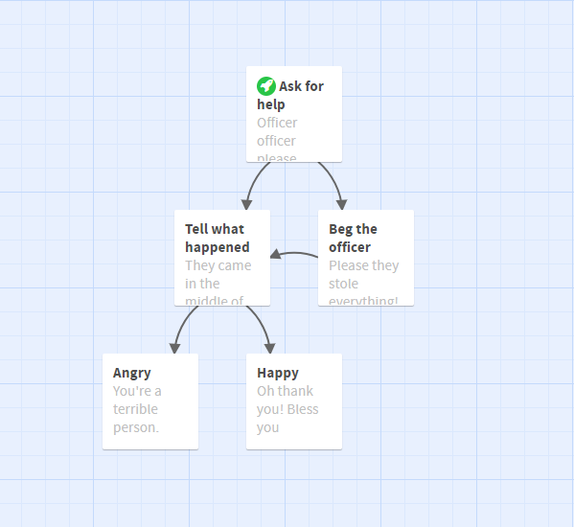
עצי שיחה ועלילה מתפצלת
עצים המכתיבים את התפתחות עלילת המשחק.
עלילת המשחק משתנה תוך כדי המשחק.
מאפשרים ליצור משחק עם אפשרויות שונות, כך שכל החלטה שנעשית ע"י השחקן מובילה אותו למקום אחר ולסוג נוסף של אפשרויות.

Slide 5
למה כדאי להשתמש?
על מנת שהקוד שאנו כותבים יישאר נקי, מסודר וקריא – בעזרת התוכנה אפשר להימנע מכתיבת תנאים מרובים שעלולים לגרום לקוד שלנו להראות מסורבל ולא ברור.
מאפשר למתכנת לראות את הסיפור/ התסריט בצורה מסודרת ומובנת. מאפשר לראות את התמונה הגדולה ולא שיחה ספציפית.
Notes:
הסיבה הראשונה מאפשרת להימנע ממיליארד else if בקוד.

Slide 6
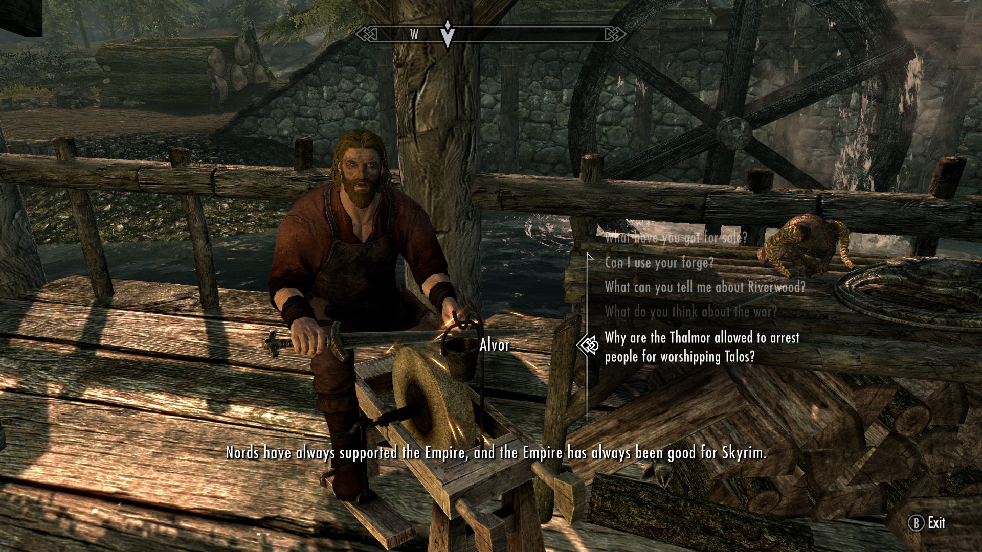
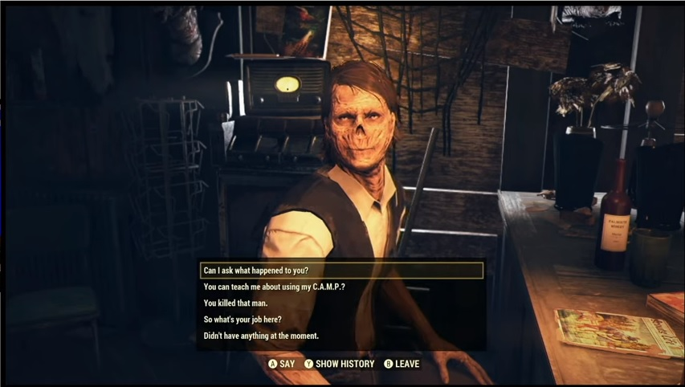
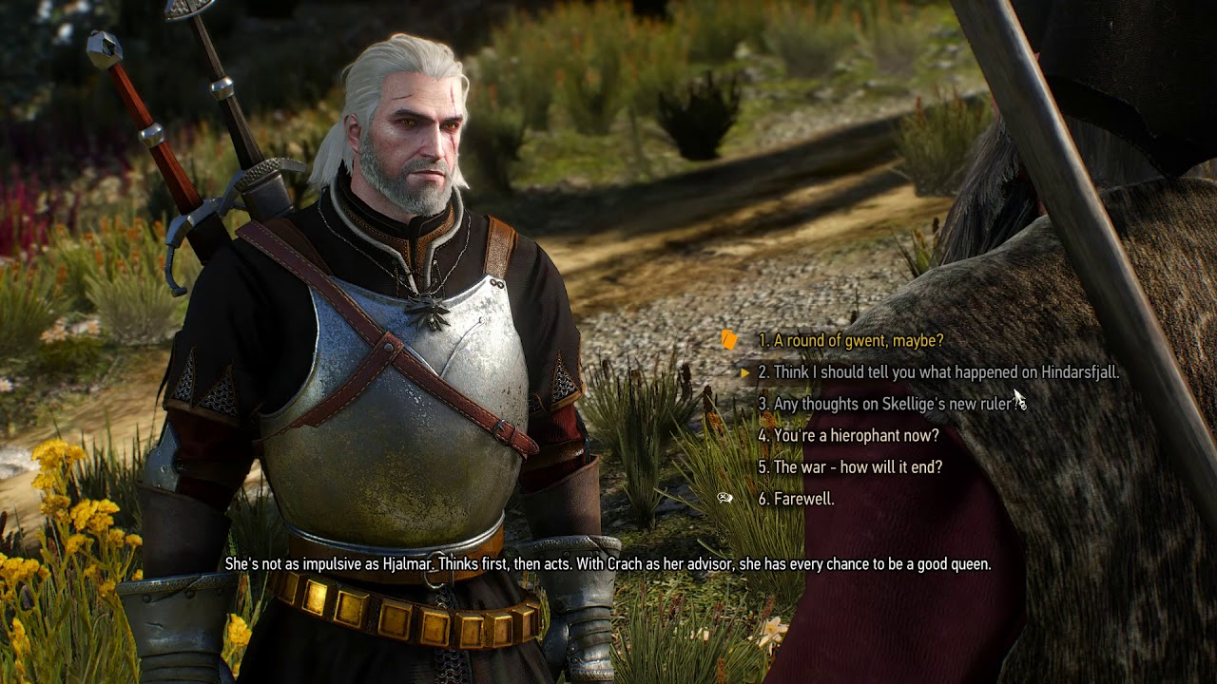
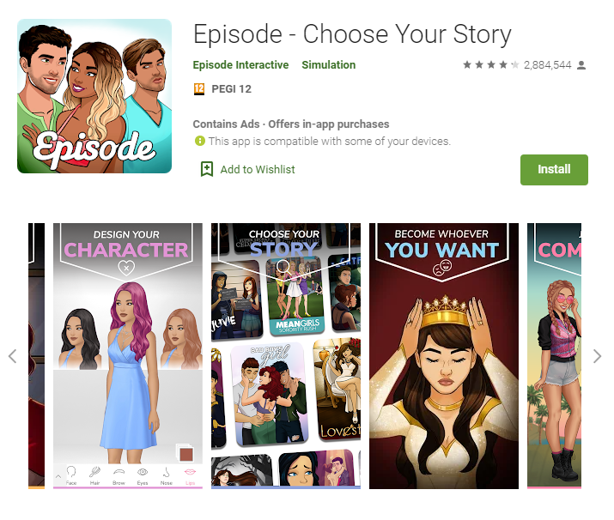
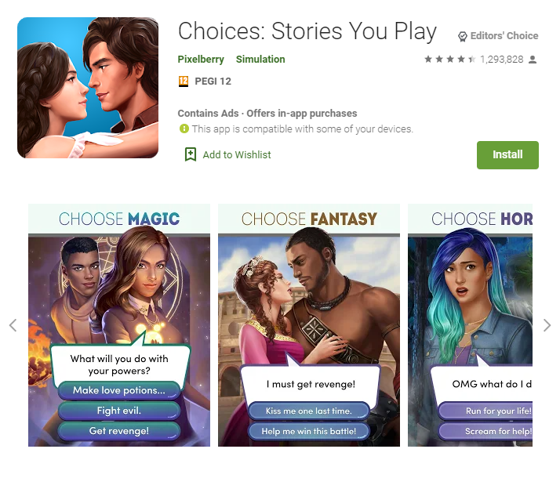
איפה נתקלנו?
קיימים משחקים רבים שבהם השחקן יכול לקיים שיחות עם דמויות שונות כאשר כל בחירה של השחקן משנה את מבנה והמשך העלילה. לרוב שיחות אלה הן חלק מהמשחק ולא המשחק כולו.
כמו כן, ישנם משחקים שהם משחקים סיפוריים. כלומר, משחקים שבמהלך כל המשחק השחקן מבצע שיחות עם התוכנה.
Notes:
שלושת הדוגמאות הראשונות הן מהסוג הראשון: משחקים שהשיחות הן רק חלק מהם ולא העיקר.
שתי הדוגמאות התחתונות הן מהסוג השני: כלומר משחקים סיפוריים.
בסוף ההרצאה אנו נבנה משחק סיפורי כלומר משחק מהסוג השני.

Slide 7
איך מתחילים?
עלינו לחשוב על סיפור או עלילה מעניינת שהיינו רוצים להעביר למשחק.
לאחר מכן, נבחר כלי שבעזרתו נבנה את הסיפור/ עלילה ונוכל בעזרתו להוסיף רבדים נוספים שיהפכו אותם למעניינים יותר.

Slide 8
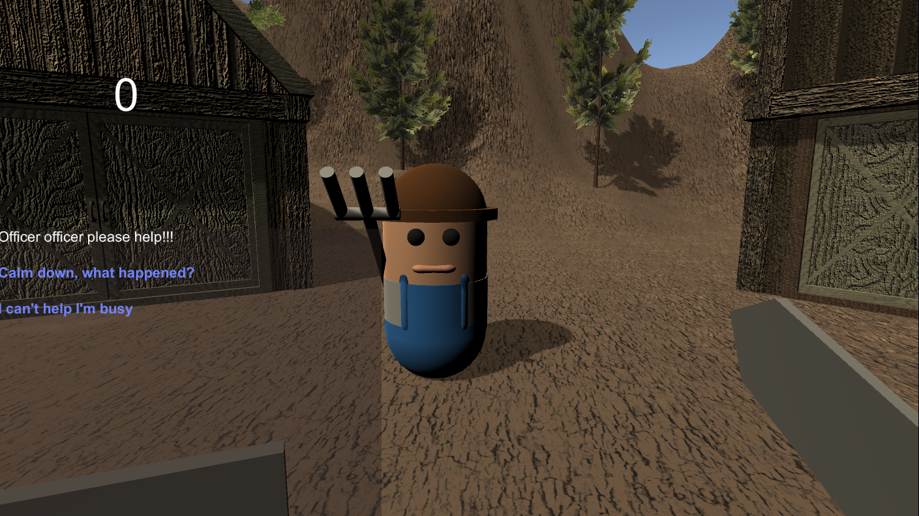
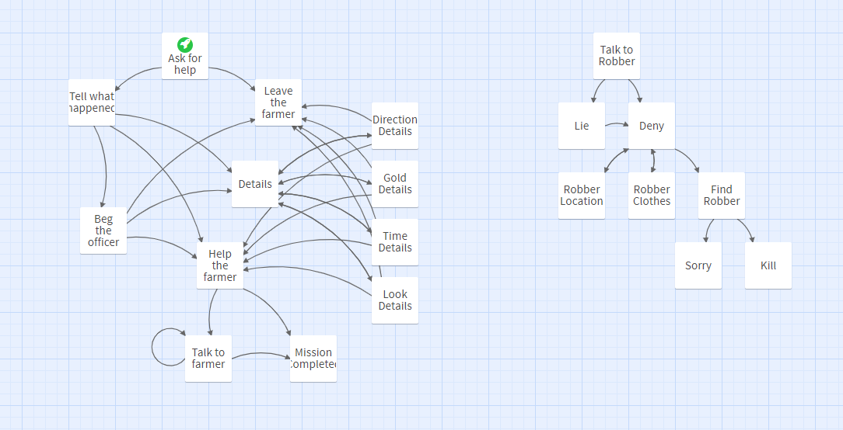
הצצה למשחק הסופי
במשחק הסופי שנבנה בסוף ההרצאה, נקיים שיחה בין אביר לחוואי. האביר מסתובב ברחבי העולם עד שהוא נתקבל בחוואי המבקש עזרה.
במהלך השיחה האביר (השחקן) יכול לבחור בין התעלמות מבקשת העזרה של החוואי לבין נתינת עזרה וקבלת תגמול.
בנוסף, הסיפור ידע לזהות אם המשימה שקיבל השחקן אכן התבצעה.

Slide 9
כלים ליצירת משחק סיפורי
Twine
תוכנה לבניית משחק טקסט מתקדם. Twine הוא כלי בקוד פתוח לכתיבת סיפורים אינטראקטיביים.
אין צורך לכתוב קוד כלשהו כדי ליצור סיפור פשוט עם Twine אך ניתן להרחיב את הסיפורים עם משתנים.
Yarn
שפת תכנות פשוטה המיועדת לכתיבת סיפורים בקלות. Yarn Spinner הוא כלי ליצירת דיאלוג אינטראקטיבי למשחקים.
התחביר מינימלי ביותר, ואין הרבה מה ללמוד.
מאוד דומה לסגנון הכתיבה שמשתמשים בו ב Twine.
Ink
שפת תכנות המשמשת לכתיבת נרטיב אינטראקטיבי במשחקים. Inky היא סביבת הפיתוח שבה נשתמש בשפה זו.
סביבת הפיתוח של השפה לא מומלצת לשימוש:
"יחסית לא נבדקה ובטוח שיש בה כמה באגים. סביר להניח שחסרים לה כמה תכונות עיקריות שאולי תצפו בעורך טקסטים."
Notes:
הציטוט ב Ink נלקח מהגיטהאב שלהם איפה שהם מאפשרים הורדה של התוכנה.

Slide 10
למה ?Twine
אין צורך לכתוב קוד כלשהו כדי ליצור סיפור פשוט.
ניתן להרחיב את הסיפורים עם משתנים ותומך בשפות התכנות HTML ו- JavaScript.
מפרסם ישירות ב HTML כך שניתן לפרסם את עבודותיך כמעט בכל מקום.
חינמי, וניתן להשתמש בו למטרות מסחריות.
נוח לשימוש וידידותי למשתמש.
אינו מצריך הורדה.

Slide 11
Twine
עוד על התוכנה
הורדה ובחירת פורמט
יצירת סיפור חדש
יצירת סיפור חדש, הכרת התוכנה ותמיכה בשפות תכנות שונות
עריכת עמוד הסיפור
קישורים
הדגמה
ניצור ביחד משחק סיפורי ונבצע בדיקת תקינות

Slide 12
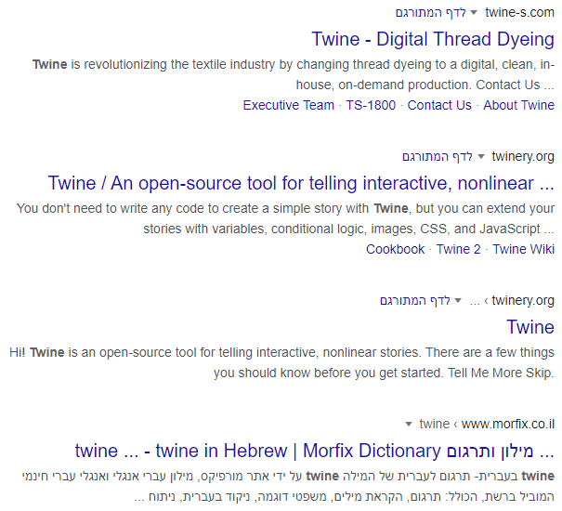
הורדה
הדרך המומלצת לשימוש בתוכנה אינה מצריכה הורדה בכלל, אלא כוללת שימוש אינטרנטי בתוכנה. שימוש בתוכנה דרך האינטרנט אומר שאין צורך ליצור חשבון כדי להשתמש ב- Twine וכל מה שאתה יוצר לא נשמר בשרת במקום אחר - הוא נשאר ממש בדפדפן שלך.
לכן ישנם שני דברים חשובים שיש לזכור:
מכיוון שעבודתך נשמרת רק בדפדפן, אם תנקה את הנתונים שנשמרו ב cookies תאבד את עבודתך! באפשרותך לשמור סיפורים בודדים לקבצים באמצעות התפריט הנמצא בכל סיפור. תמיד ניתן לייבא מחדש את קבצי הארכיון וגם את קבצי הסיפור.
כל מי שיכול להשתמש בדפדפן זה יכול לראות ולעשות שינויים בעבודה שלך. אז אם יש לך אח ילד חטטני, בדוק כיצד להקים לעצמך פרופיל נפרד.
Notes:
חשוב לציין שמי שמעוניין בכל זאת יכול להוריד את התוכנה.

Slide 13
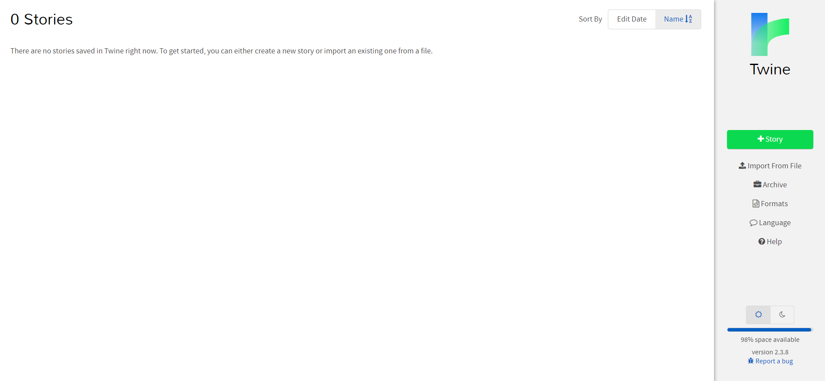
בחירת פורמט
לפני שאנו מתחילים ביצירת הסיפור החדש שלנו, יש לוודא שהפורמט שבו נכתוב את הסיפור הוא העדכני ביותר. הפורמט מכיל את כל הפונקציות, קוד והמשתנים שבעזרתם נוכל לעצב ולבנות את הסיפור בצורה הנוחה והטובה ביותר. על מנת לבדוק באיזה פורמט אנו משתמשים, נעבור על השלבים הבאים:
נלחץ על האפשרות Formats.

Slide 14
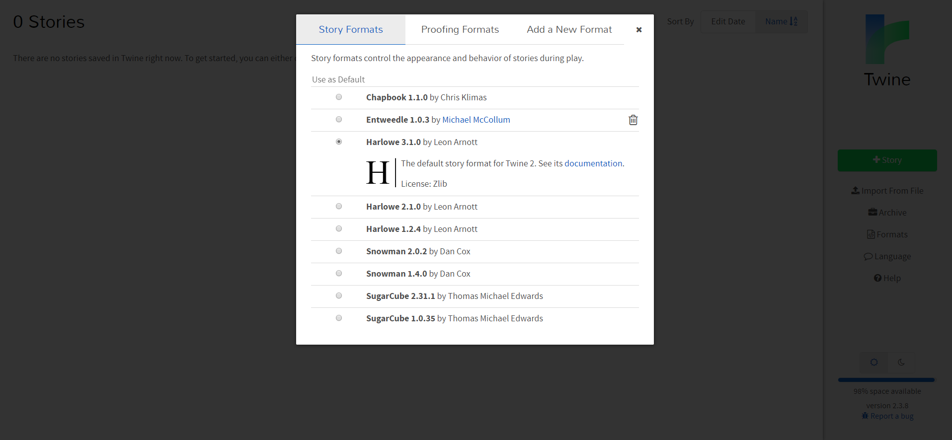
בחירת פורמט
לפני שאנו מתחילים ביצירת הסיפור החדש שלנו, יש לוודא שהפורמט שבו נכתוב את הסיפור הוא העדכני ביותר. הפורמט מכיל את כל הפונקציות, קוד והמשתנים שבעזרתם נוכל לעצב ולבנות את הסיפור בצורה הנוחה והטובה ביותר. על מנת לבדוק באיזה פורמט אנו משתמשים, נעבור על השלבים הבאים:
נלחץ על האפשרות Formats.
יפתח לנו חלון קטן עם רשימת הפורמטים שאנו יכולים להשתמש בהם. יש לוודא שהגרסה המתקדמת ביותר היא המסומנת. ניתן לראות שהיא מסומנת בעזרת העיגול המלא.
דבר נוסף שניתן להבחין בו הוא הקישורdocumentation , הקישור יכיל את כל ההסברים שאנו צריכים לגבי הפונקציות, המשתנים והשימושים האחרים שניתן לבצע בפורמט זה.

Slide 15
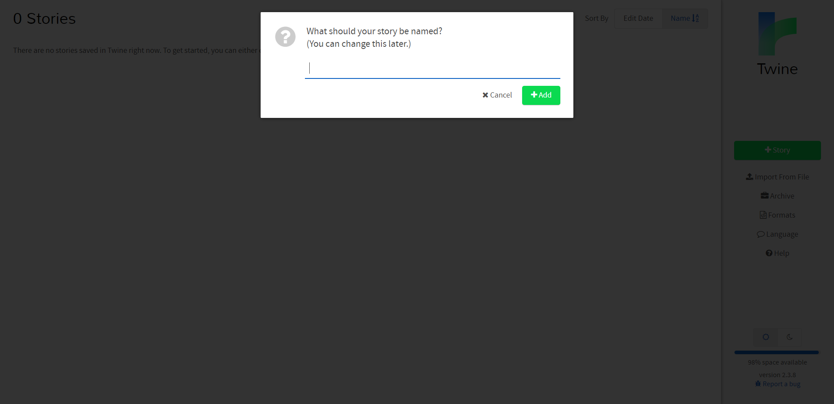
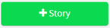
יצירת הסיפור
על מנת ליצור סיפור חדש ב Twine יש ללחוץ כל הכפתור
לאחר מכן יש לבחור שם לסיפור, ניתן יהיה לשנות את השם גם בהמשך.
לאחר שביצענו את כל השלבים במסך הראשי יופיע הסיפור החדש שלנו.
ככל שהסיפור יהיה מפותח יותר, כך התמונה תשתנה בהתאם מעיגול אחד למספר רב של עיגולים, מספר העיגולים נקבע לפי כמות העמודים שנמצאים בסיפור ובהתאם לצורה שבה הם מסודרים בתוך הסיפור.

Slide 16
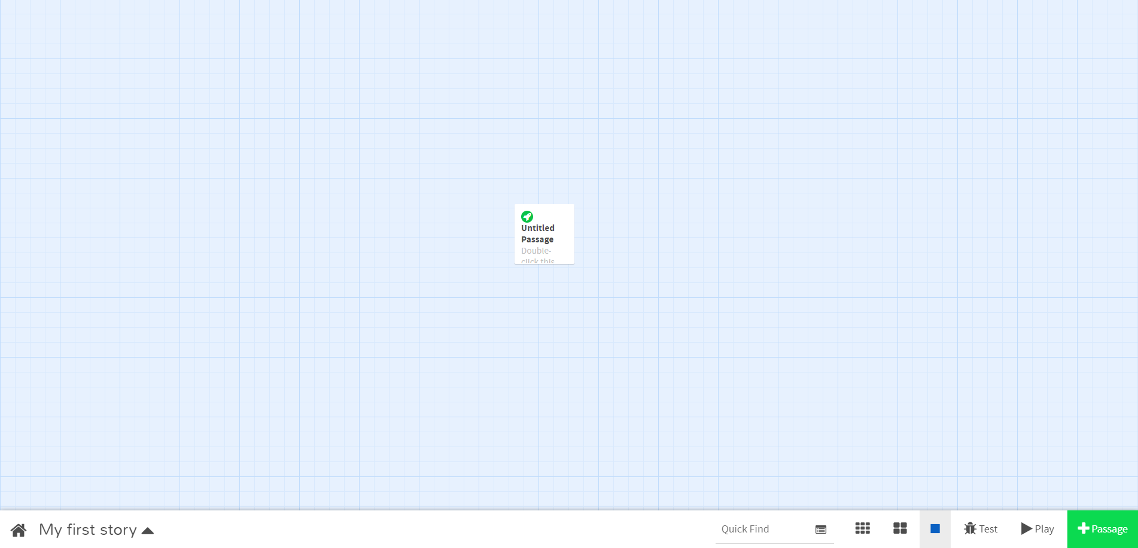
הכרת עמוד הסיפור
לאחר שניצור את הסיפור נכנס אל עמוד הסיפור.
במסך זה נוכל לפתח את הסיפור שלנו ולהוסיף לו רבדים שונים, אך לפני שנסביר על כל האפשרויות השונות שהמסך הזה מכיל קודם נראה כיצד עלינו לשמור נכון את הסיפור שלנו על מנת למנוע עוגמת נפש בעתיד.
כפי שכבר ציינו מקודם, חשוב מאוד לשמור את הקבצים על מנת שלא ימחק הסיפור שיצרנו ולא תהיה דרך לשחזר אותו!.

Slide 17
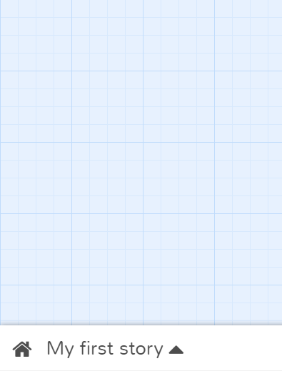
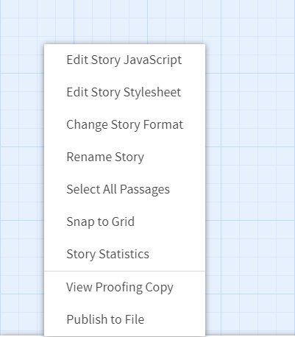
שמירת הסיפור
על מנת לשמור את הקבצים יש לעבור על השלבים הבאים:
ניצור תיקייה ייעודית במחשב שלנו, שתכיל את כל הקבצים של הסיפורים השונים.
נלחץ על החץ שליד השם שבחרנו לסיפור שלנו, נמצא בפינה שמאלית למטה. החץ יפתח לנו מספר אפשרויות שונות.
לאחר מכן נבחר באפשרות Publish to file, נחפש את התיקייה שבחרנו בסעיף הראשון ובה נשמור את הקובץ html שנוצר.
חשוב לשים לב! במידה ואתה לוחץ על CTRL + S והתוכנה מציעה לך לשמור את הקבצים בתיקייה הייעודית שבחרת הקובץ לא בהכרח ישמר!!!

Slide 18
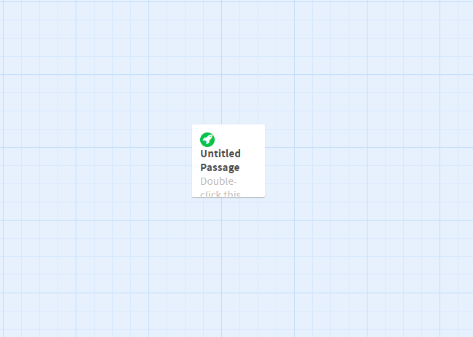
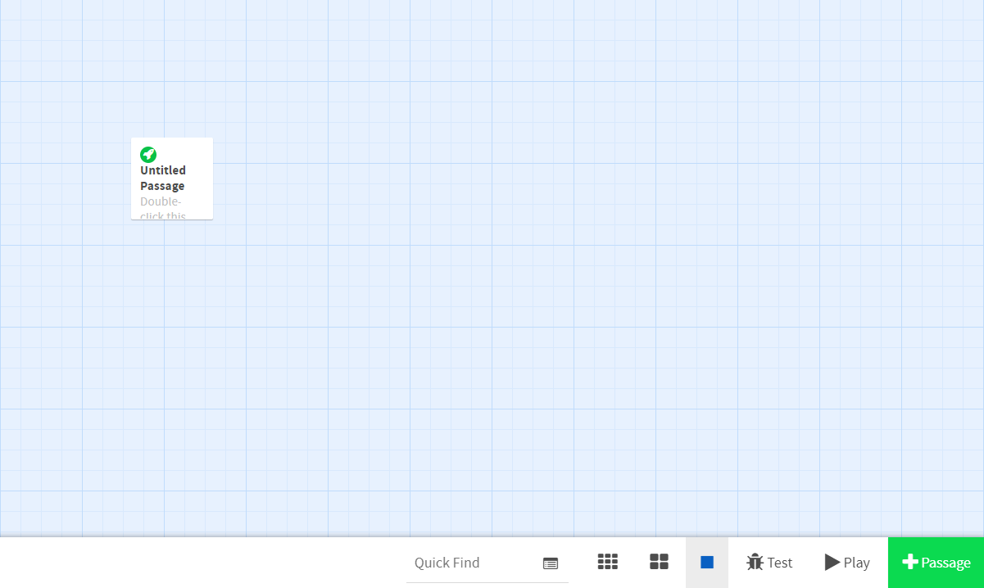
יצירת עמוד בסיפור
באמצע המסך מופיע לנו ריבוע קטן שניתן להזיז. הריבוע הזה מייצג עמוד בתוך הסיפור שלנו במידה ואנו יוצרים משחק סיפורי, בנוסף הוא יכול לייצג שיחה בין דמויות.
ניתן להוסיף עמודים חדשים בכמה דרכים שונות:
לחיצה על + Passage הנמצא בפינה הימנית התחתונה של המסך מוסיף ישירות לסיפור שלנו עמוד נוסף.
נראה בהמשך!
Notes:
בחלק של ההדגמה נראה יותר לעומק את כל אחת מהאפשרויות המופיעות בצד המסך.

Slide 19
תמיכה בשפות תכנות שונות
HTML
ניתן לכתוב קוד בשפתHTML ישירות בתוכן העמוד שאנו יוצרים. נשתמש בעיקר כשנרצה להגדיר תמונות בעמוד.
JavaScript
מאפשר שימוש בסקריפטים שונים, נשתמש בעיקר כשנרצה להוסיף מוזיקה לעמוד המשחק בעזרת סקריפט.
בתמונה אנו רואים אפשרות הוספת סקריפט זהה לכל העמודים במשחק.
Notes:
Twine תומך בשתי שפות תכנות מוכרות: HTMLו- JavaScript.

Slide 20
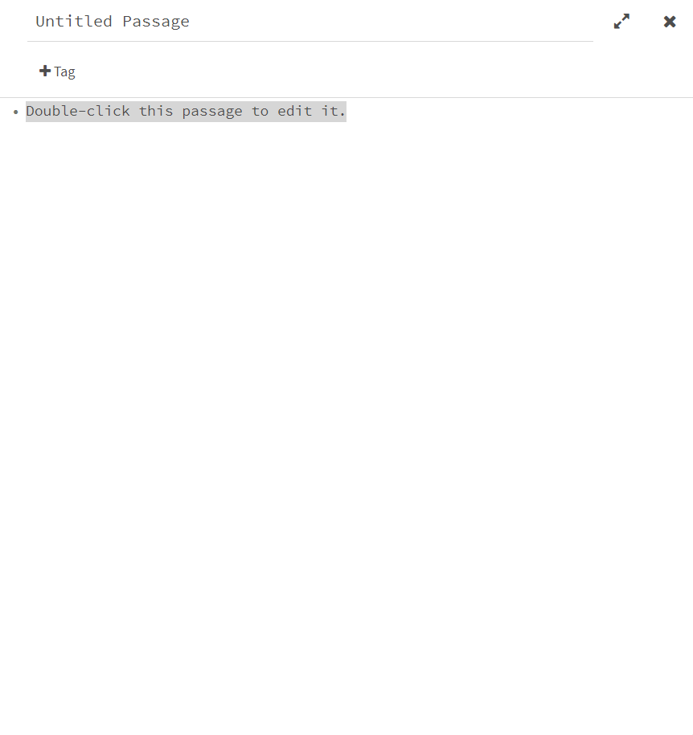
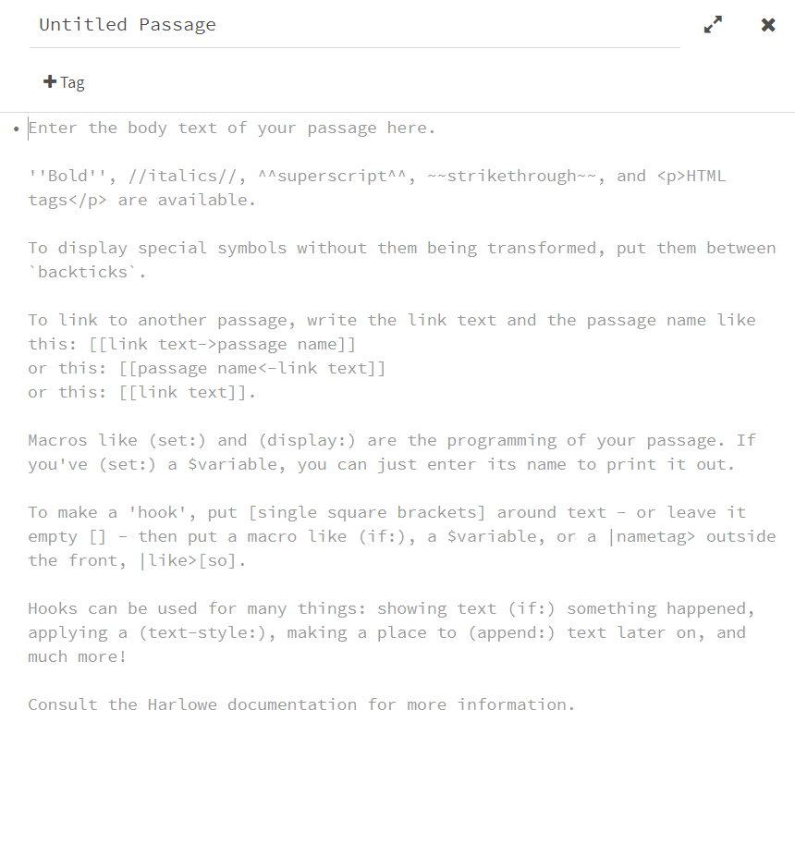
תוכן העמוד
ניתן ללחוץ על העמוד ולבחור באפשרות לערוך אותו, לאחר מכן יפתח חלון חדש.
החלון מחולק ל-3 חלקים עיקריים:
כותרת העמוד. נותנת לנו רמז לתוכן העמוד ומאפשרת לנו לגשת לעמוד מסוים מעמוד אחר.
תגיות, ניתן להוסיף לכל עמוד תגיות שונות, על מנת להבדיל אותו מעמודים אחרים או על מנת ליצור מכנה משותף בין מספר עמודים שונים שיהיו בעלי תגית זהה.
תוכן העמוד, נוכל לכתוב בו שיחה והשתלשלות אירועים, בנוסף נוכל להעביר את המשתמש לעמוד אחר בהתאם להחלטותיו ולבחירותיו, ניתן לערוך את הטקסט בצורות שונות, להוסיף תמונות ועוד.
Notes:
כאשר נמחק את שורת התוכן הכתובה כברירת מחדל, נקבל הוראות מהתוכנה על איך לכתוב טקסט בצורה נכונה ואיזה אפשרויות עומדות בפנינו כאשר אנו כותבים את תוכן העמוד.

Slide 21
עריכת עמוד הסיפור קישורים
קיימים מספר סוגים שונים של קישורים (Links) אחד הסוגים העיקריים הוא קישור שניתן לכתוב בתוכן העמוד אשר ישלח אותנו לעמוד אחר, כלומר ניתן ליצור Link מעמוד אחד לעמוד אחר בהתאם לבחירת המשתמש.
ניתן ליצור קישור לעמוד שכבר קיים אך במידה ואנו יוצרים קישור לעמוד שטרם קיים, התוכנה תיצור את העמוד עם השם כפי שהעברנו אותו (האפשרות השנייה של יצירת עמוד).

Slide 22
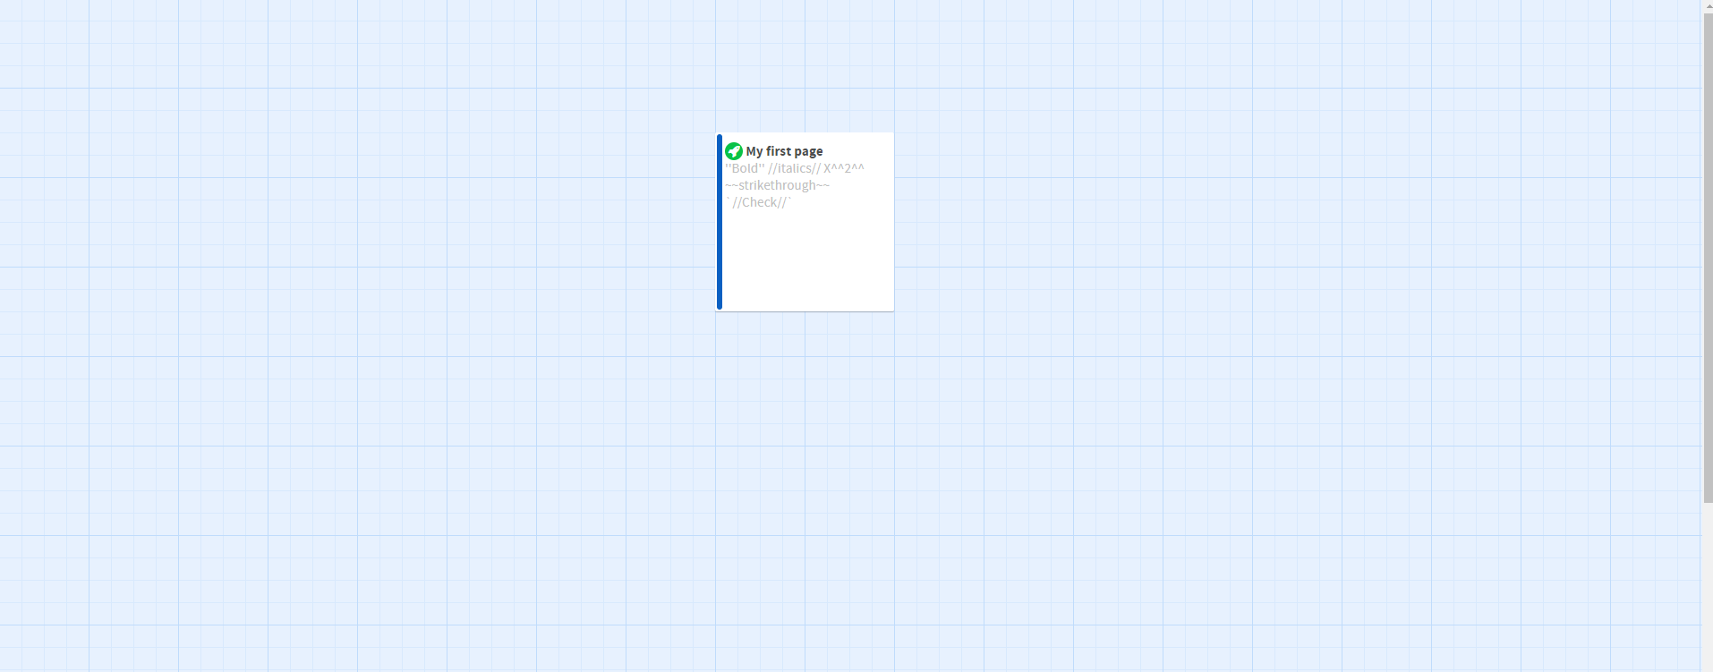
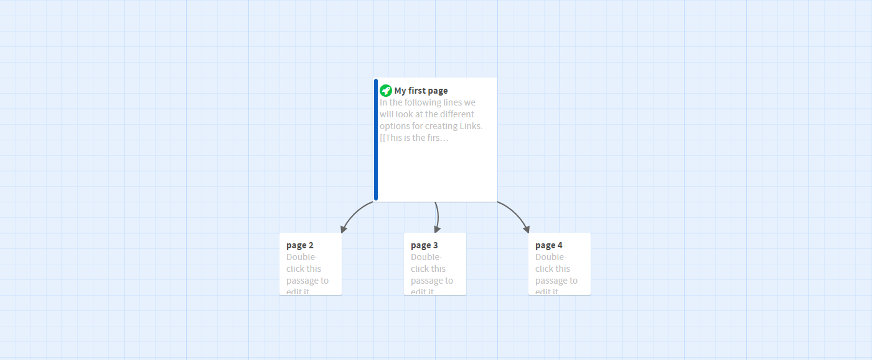
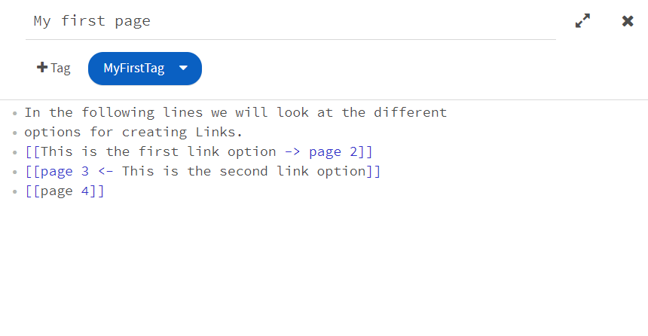
קישורים
ישנן 3 דרכים לבצע זאת:
[[link text -> passage name]] ה link text הוא הטקסט שאותו המשתמש רואה ובוא הוא בוחר, לאחר שהמשתמש בחר אפשרות זאת הלינק מועבר ל passage name בעזרת הכותרת של העמוד, כלומר ב passage name נרשום את הכותרת של העמוד אליו אנו רוצים לעבור.
[[link text <- passage name]] אותו דבר כמו באפשרות מספר 1.
passage name]]]] המשתמש רואה את הכותרת של העמוד אליו הוא מועבר ללא טקסט אחר שנכתב במיוחד.

Slide 23
Edit Story Stylesheet
בחלון זה אנו יכולים לשנות את כל הערכים ההתחלתיים שניתנים לסיפור שלנו מבחינת נראות. הערכים שאנו כותבים בחלון זה משפיעים על כל העמודים בסיפור שלנו באותה צורה.
כלומר אם נרצה לבצע שינוי גורף לכל העמודים בסיפור שלנו נשתמש בחלון זה.
על מנת לשנות עמוד בצורה אינדיבידואלית עלינו לכתוב קוד ספציפי בתוכן העמוד.

Slide 24
נעבור להדגמה!
ניצור סיפור חדש ביחד
Notes:
בשלב זה נעבור לTwine עצמו. ניצור סיפור חדש עם מספר קישורים בין העמודים ונראה כיצד אנו משתמשים בPlay או Debug על מנת לבדוק תקינות.
ונעבור את הסיפור של המשחק שנבנה.

Slide 25
איך נעבור מ Twine ל Unity?

Slide 26
Cradle
Cradle בעברו היה נקרא UnityTwine הוא תוסף לUnity המאפשר למפתח גישה לכל האפשריות של story-telling במשחק.
הוא מייבא סיפורי Twine מריץ אותם ומקל על הוספות אינטראקטיביות מותאמת אישית באמצעות סקריפטים.
כותבים יכולים לעצב ולבחון את סיפוריהם באופן עצמאי.
מתכנתים יכולים לפתח את האינטראקציה והתצוגה מבלי לדאוג לבקרת זרימה.
כשמורידים את Cradle ל Unityהוא מאחד בין שני העולמות ומקל על המשתמש.
Notes:
בעצם מה שהוא עושה: אנחנו מעבירים אליו את הקובץ HTML המכיל את הסיפור שלנו והוא מתרגם אותו לסקריפט עם כל המידע שכתבנו בפנים.

Slide 27
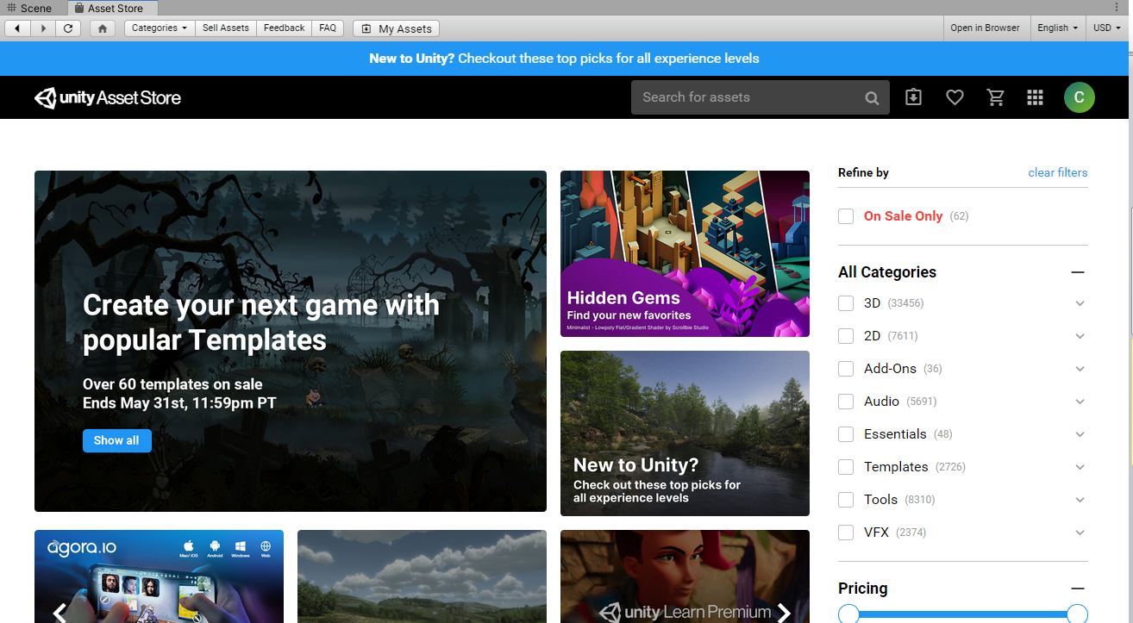
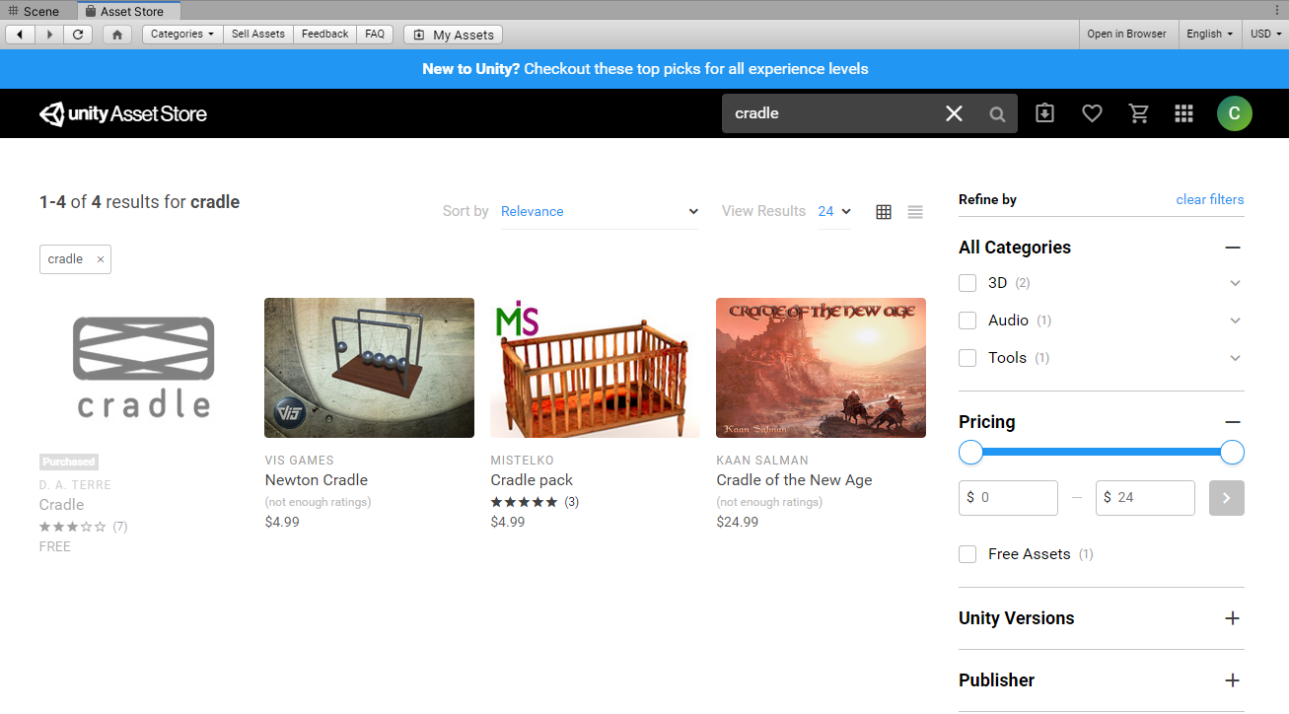
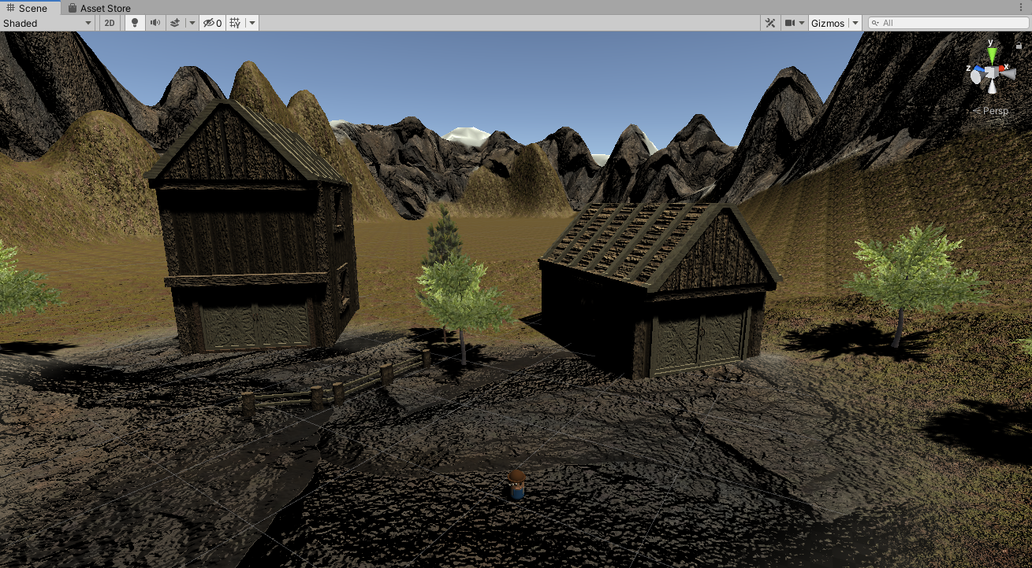
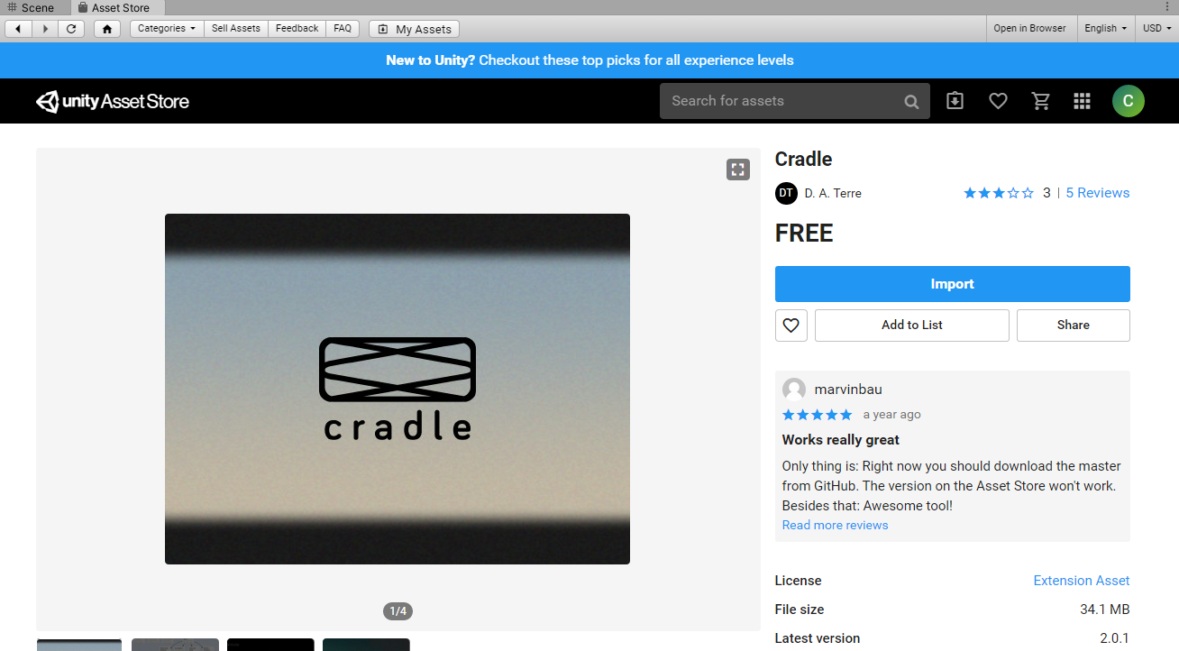
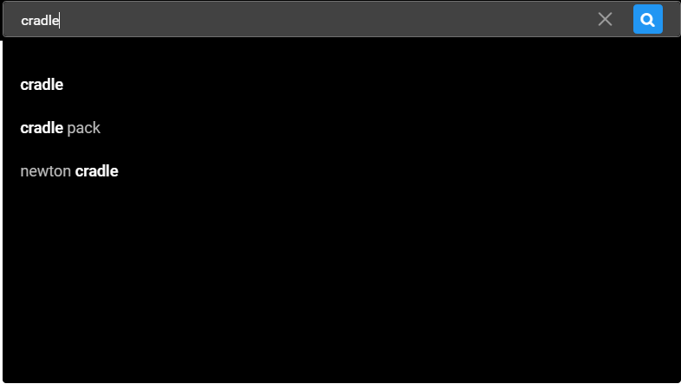
הורדה
ניתן להוריד את Cradle בשני דרכים, אך הדרך הקלה ביותר היא הורדה ישירה מהAsset Store ב Unity.
נפתח את הAsset Store.
נרשום בחיפוש Cradle.
מלחץ על האפשרות הראשונה.
נוריד ונלחץ import לתוך הפרוייקט שלנו.

Slide 28
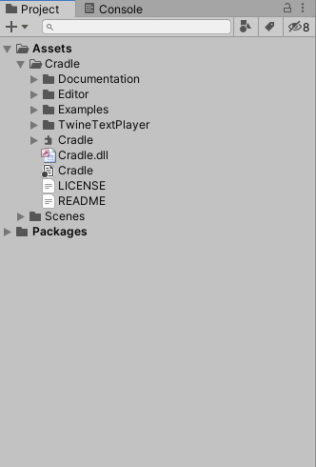
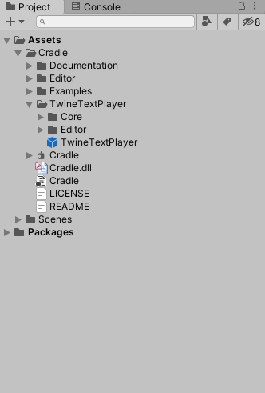
הורדה
לאחר ההורדה תופיע לנו תיקיית Cradle בתוך ה Assets.
התיקייה TwineTextPlayer מכילה prefab הכולל בתוכו script מוכן שלוקח את הסיפור Twine שלנו ומוציא ממנו מידע.
כלומר, לא צריך לכתוב שום קוד במיוחד על מנת ליצור שיחה פשוטה בין דמויות ! נשאר לעצב רק את ה prefab בהתאם לרצוננו.
ניקח את ה prefab ונגרור אותו ל Hirarchy של המשחק שלנו.

Slide 29
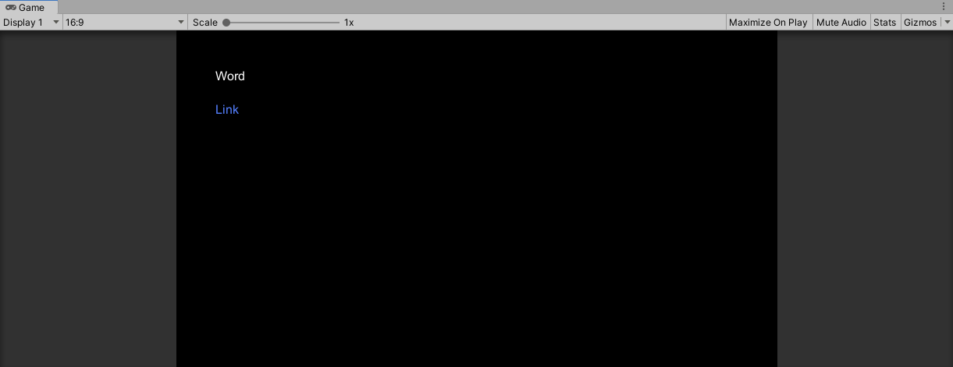
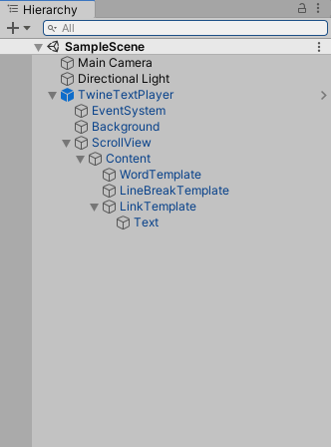
Twine Text Player
TwineTextPlayer הוא אובייקט מסוג Canvas.
הוא מכיל בתוכו ScrollView המאפשר לשחקן לגלגל למטה את הטקסט במידה ולא נכנס מבחינת מקום.
בתוך ה ScrollView נמצאים שלושה אובייקטים:
WordTemplate – טקסט, מכיל את המידע על המילים בסיפור.
LineBreakTemplate – טקסט, מכיל את המידע על הורדת שורה בסיפור.
LinkTemplate – כפתור, המכיל מידע על הLinks בסיפור שלנו.

Slide 30
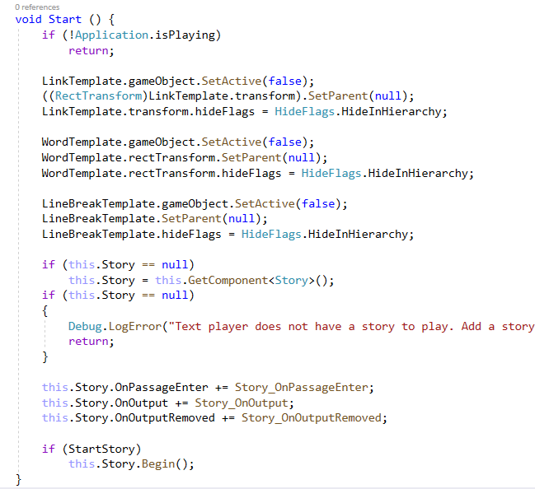
Twine Text Player Script
סקריפט המפעיל את הסיפור, מוציא ממנו מידע ומציג אותו על ה Canvas.
בהתחלה הופך את כל האובייקטים ללא פעילים, כל אובייקט יהפוך לפעיל אם יכנסו אליו ערכים.
בכל כניסה לעמוד חדש שיצרנו הוא מוחק את כל האובייקטים בתוך הcontainer שהיו שייכים לעמוד הקודם.
לאחר מכן, הוא עובר על הערכים שהוא מוציא מהסיפור ומוסיף אותם לcontainer לפי הגדרתם.
בסוף, הוא עובר על הערכים של הקטע ומוחק אותם.
Notes:
בהדגמה נעבור על כל הפונקציות בצורה מסודרת.

Slide 31
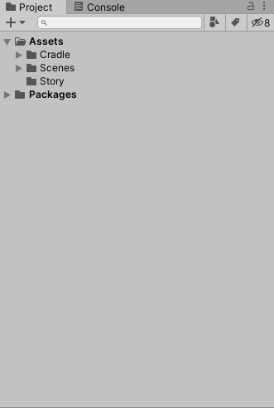
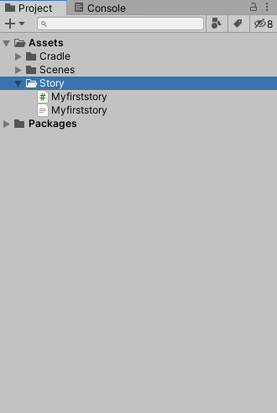
יבוא סיפור חדש Twine מ
ה-Cradle מקשיב אם ישנם קבצי html אוtwee בפרויקט שלנו וממשיך לפעול על מנת לייבא אותם. הוא מתייחס ל Twine כאל לוגיקה ומתרגם אותו לסקריפט של html עם מבנה דומה ואותו שם.
כל סיפור יכול להיות מיובא מספר רב של פעמים וכל פעם הסקריפטים משתנים בהתאם (מה שמקל על המתכנת).
על מנת לייבא סיפור לפרויקט שלנו ניצור תיקייה חדשה בתוך ה Assets ונקרא להStory ונוסיף לתוכה את הקובץ html של הסיפור שלנו. ניתן לשמור אותו ישירות בתיקייה או לגרור לתוכה את הקובץ.
לאחר שהוספנו את הקובץ של הסיפור. Cradle מיד ייצור קובץ Script המכיל את כל המידע של הסיפור שלנו באותה תיקייה.
Notes:
חשוב לשים לב שלא יהיו רווחים בין המילים.

Slide 32
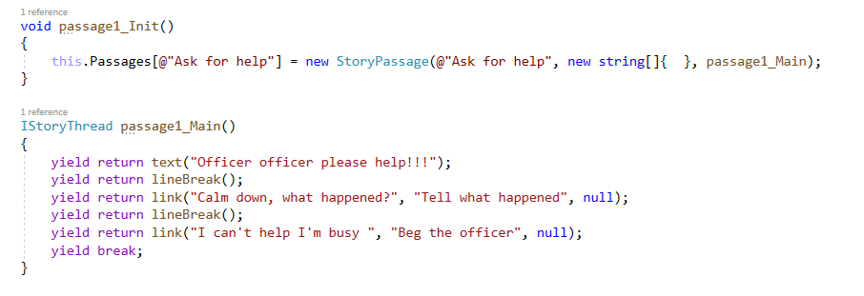
Story-Script
ברגע שאנו מייבאים את הסיפור ונוצר לנו סקריפט – נוסיף אותו לאובייקט בסצנה כמו שאנו מוסיפים סקריפט רגיל.
כל סקריפטי הסיפורים כוללים את מאפייני העורך הבאים:
AutoPlay כשהפרמטר הזה הוא true אז הוא מתחיל לנגן את הסיפור באופן אוטומטי בתחילת המשחק.
StartPassage מציין מאיזה מעבר להתחיל לנגן.
AdditionalCues אובייקטים נוספים עליהם צריך לחפש cues.
OutputStyleTags הסיפור יפיק תגיות המציינות מידע על תוכן הסיפור.
Notes:
בצד ניתן לראות איך זה תרגם את עמוד בסיפור. להסביר על Text, lineBreak ו- link.

Slide 33
נעבור להדגמה!
ניצור סיפור חדש בתוך יוניטי!
Notes:
נעשה 2 סצנות: 1. ריקה ובא נראה כיצד מייבאים את הCradle ואיך משתמשים נעשה חזרה על מה שעברנו עליו עד כה.
2. נראה כיצד זה בא לידי ביטוי בתוך סצנה שכבר בנינו מראש.

Slide 34
תודה רבה!
שאלות?

